Slide 1
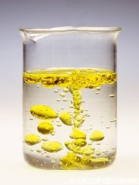
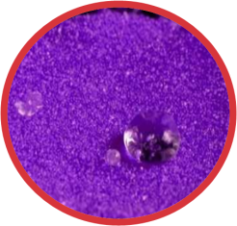
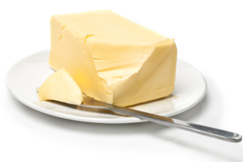
الماء
تحتاج فقط إلى التحريك
المواد المحبة للماء (هيدروفيلي)
ملح
السكر
مسح بالكحول
خل
المواد الكارهة للماء (هيدروفوبي)
زيت الزيتون
زبدة
زيت المحرك
الشمع
أحمر الشفاه
يستخدم الكيميائيون كلمة (هيدروفوبي) التي تعني الكارهة للماء ، للإشارة إلى أشياء مثل الشحوم والزيوت التي لا تمتزج جيدا مع الماء. ويقال إن المواد التي تمزج بسهولة مع الماء ، مثل الملح ، هي محبة للماء ، مما يعني الحب للمياه.
الماء منظف جيد لأنه يمتلك القدرة على التذويب. على سبيل المثال ، عندما يختلط الملح بالماء يختفي الملح لأنه يفصل إلى جزيئات صغيرة بحيث لا تكون مرئية. عندما يحدث هذا تقول أن الملح يذوب في الماء. لا تزال حبيبات الملح موجودة بالفعل ، لكنها صغيرة جدًا بحيث تصبح غير مرئية. ومع ذلك ، يمكننا أن نثبت أن الملح لا يزال في الماء. الماء مع الملح فيه طعم مختلف عن الماء الذي لا يحتوي على أي شيء. علاوة على ذلك ، إذا تركنا الماء يتبخر ، سيكون هناك مسحوق أبيض في الزجاج. هذا المسحوق الأبيض هو الملح. يمكن أن تتم نفس التجربة مع السكر.

Slide 2
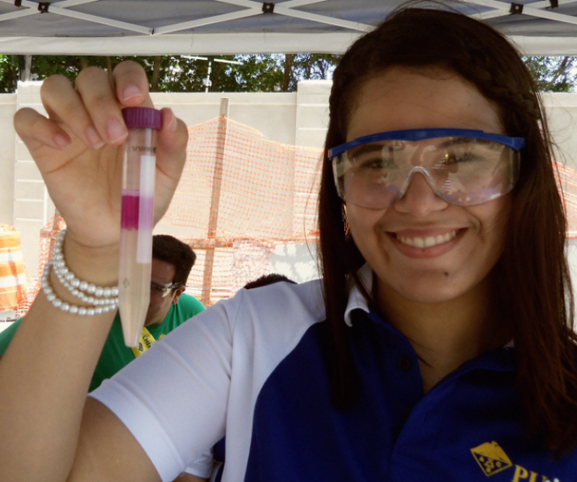
الماء
تحتاج فقط إلى التحريك
كقاعدة ، يمكننا أن نقول أن الأشياء المتشابهة يمكن أن تذوب في بعضها البعض. هذا هو ، المواد الكارهة للماء (الهيدروفوبية) يمكن ان تذوب في المواد الكارهة للماء (هيدروفوبية) لى سبيل المثال ، يذوب الملح في الماء وفي المقابل ، لا تذوب المواد غير المتشابهة في بعضها البعض ، فعلى سبيل المثال ، لا يذوب الملح في زيت الزيتون.
الصابون والمنظفات لها. خصائص كارهه(هيدروفوبية) ومحبة (هيدروفيلية) إذا قمت بإضافة منظف إلى كوب مليء بالماء والملح ، فسوف يعلق المنظف على كليهما ، مما يؤدي إلى مزجها. عندما تحتوي الملابس على بقع الشحوم ، ويتم مزجها بالماء والمنظفات ، يقوم المنظف بإزالة الشحوم من الملابس وتعليقها في الماء ، وتنظيفها بفعالية. لذا ، في المرة التالية التي تغسل فيها ملابسك ، فكر فيما إذا كان بإمكان الماء إنجاز العمل بمفرده ، أو إذا كنت ستحتاج إلى إضافة منظف للحصول على ملابس أنظف
Taghreed Al-Noor ,Iraq
Photo by Kelen Fureigh, Puerto Rico, 2014

